Slide 1
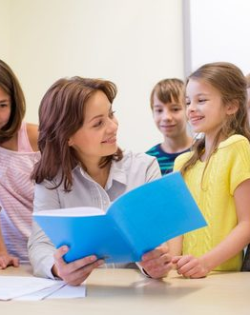
Психологічна підтримка учасників освітнього процесу під час воєнного стану

Slide 2
Діти все ж сприймають небезпеку і світ через призму авторитетних для них дорослих. А це батьки насамперед і у другу чергу — вчителі.
Сьогоднішнім вчителям випала непроста справа працювати з дітьми з досвідом війни, працювати під час війни, з дітьми які знаходяться в дуже різних умовах (хтось виходить на навчання із-за кордону, хтось з рідного міста, де ще немає повної безпеки, хтось із села у бабусі...).

Slide 3
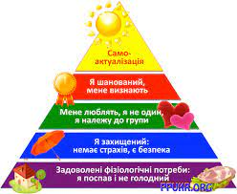
Пираміда потреб

Slide 4
Освіта- наша суперсила
Безпечне місце
Дитина у безпеці
Безпечний дорослий

Slide 5
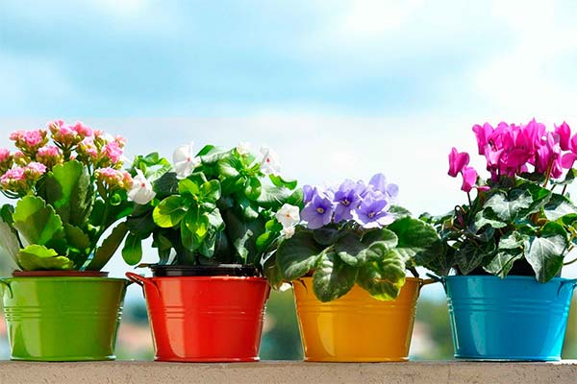
Адаптація та інтеграція учнів в освітній процес
Комплексні заходи ( екскурсія закладом, поступове знайомство дитини з класом, залучення до шкільних та позашкільних заходів, ресурсна карта для батьків, зустрічі з батьками)
Підтримка команди ( класний керівник, психологічна служба, вчителі предметники, батьки, лідери класу, учнівське самоврядування)
Години психолога, соц.педагога ( у розклад)
Супровід членів родин УБД
Супровід дітей ООП
Психологічні хвилинки
Телефони довіри (сайт, інформаційні куточки)

Slide 6
Закономірності групового розвитку
Пісчаний розсип
Мяка глина
Мерехтливий маяк
Сяючий смолоскип
Червоні вітріла

Slide 7
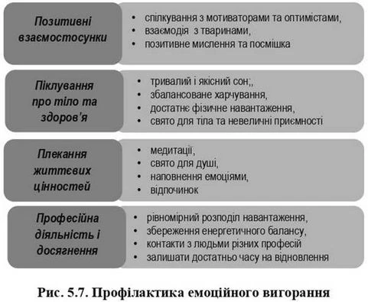
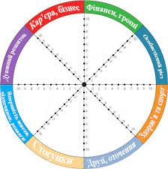
Профілактика емоційного вигоряння вчителя

Slide 8
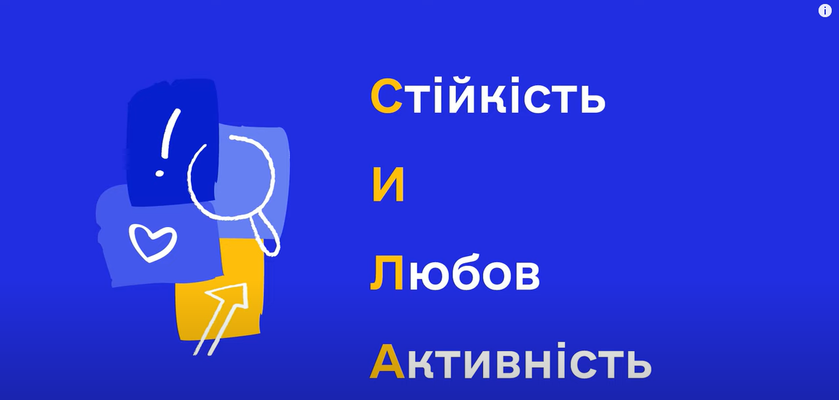
Співпраця з батьками
Стійкість
ТИ зі мною
Я поруч
Я подбаю про тебе
Я дбаю про твою безпеку
Багато людей навколо дбають про твою безпеку
Активність участь у проектах
Мова любові
Слова підтримки, заохочення, подяки
Проведений разом час
Допомога
Подарунки

Slide 9
Психотравма
Ресурсний стан педагогів
Надійне ресурсне коло
Посттравматичний зріст
ПТСР

Slide 10

Ваше головне завдання – створити на своїх уроках довірливу і невимушену атмосферу поваги й взаємної підтримки, де учні не бояться ділитися своїми думками та емоціями.
Підтримка учнів

Slide 11
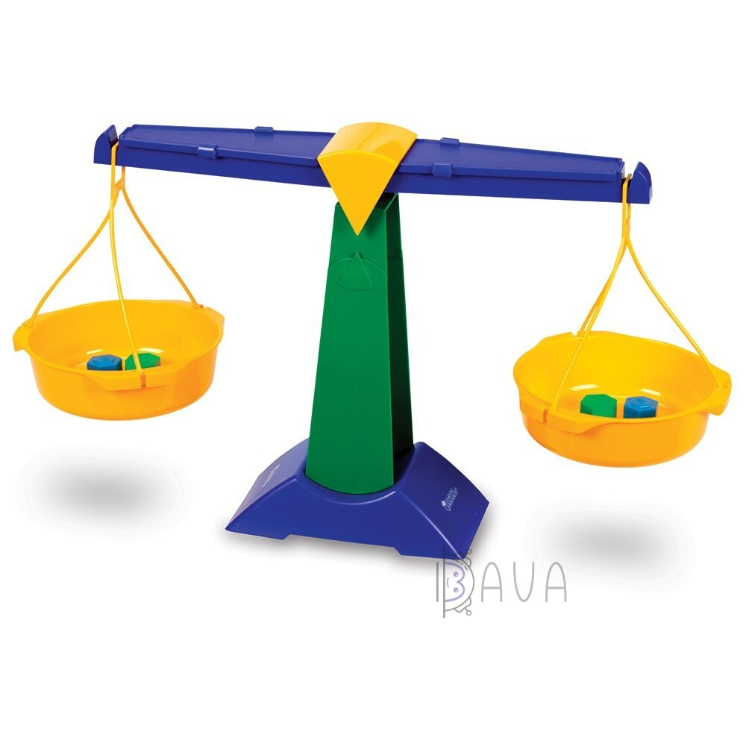
Як проводити уроки під час війни
Чуйність + вимогливість

Slide 12

НА УРОЦІ
Правила поведінки і реагування
Лімітований час (10хв) на « а поговорити»
Розмова вчителя про єдність і різність умов
Прохання бути з увімкненими віконечками
Емоційне налаштування учнів
Регулярні вправи на емоційну саморегуляції

Slide 13


Візуали, аудіали, кінестетики
1.Що мої учні сьогодні побачать?
Зовнішній вигляд вчителя, очі, презентацію, відео…
2. Що і про що моїм учням варто чути?
Як звучить мій голос, слова підтримки, цікава інформація не обговорювати вчителям на онлайн-уроках переживання дітей та їх пережитий досвід, пов'язаний з воєнними подіями.
3. Які відчуття, емоції варто прийняти, перетворити, подарувати? «Я розумію, що тобі було (є) дуже важко», «Я бачу, що ти хвилюєшся за батька, який захищає нашу країну»…
Плед, чай, обійми себе

Slide 14


Супер-сила в кожному
Я навчаюся= я захищаю свою країну
Я несу відповідальність за те, якою буде моя країна у майбутньому
Я справляюся
Я обираю стійкість
Єднаємося! Ми здатні вистояти, перемогти!

Slide 15
Заборонено
Знецінювати
Фраза «скоро війна закінчиться» Фрази: «Не бійся», «Нічого страшного не сталося», «Все добре»
Коментарі « я ж тобі казала, а ти не зробив…»
Припини плакати

Slide 16
Навчання у такий складний час – це новий виклик для педагогів, але знайте, що ваша безумовна любов до дітей, підтримка допоможе їм стабілізувати психологічний стан. Пам’ятайте, педагог – не психолог, тому якщо ви побачили, що ваш учень надто тривожний або агресивний, одразу зверніться до психолога закладу для подальшої психологічної підтримки.

Slide 17
Домашне завдання для вчителя
Три «дякую» собі після уроку

Slide 18
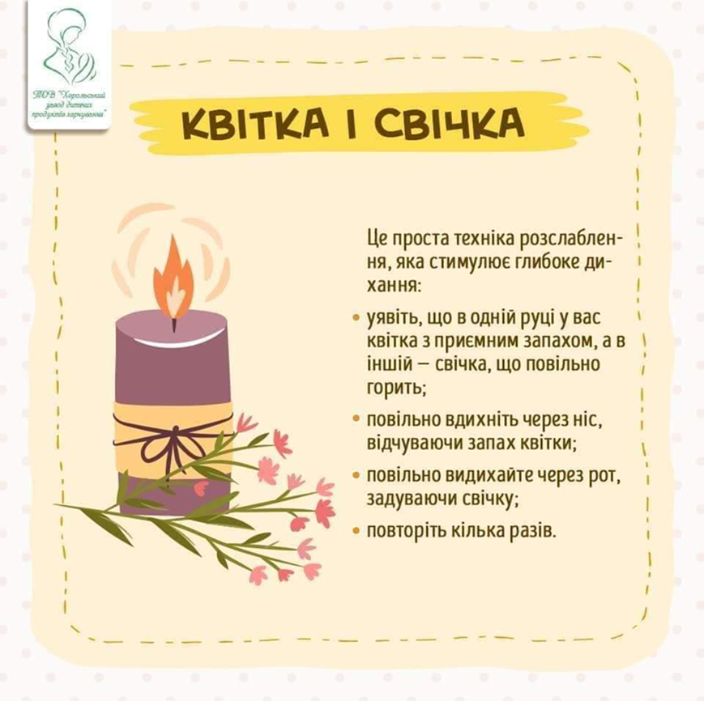
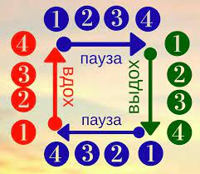
Вправи на емоційну саморегуляцію
Вправи на дихання
Квадратне дихання 4х4х4х4

Slide 19
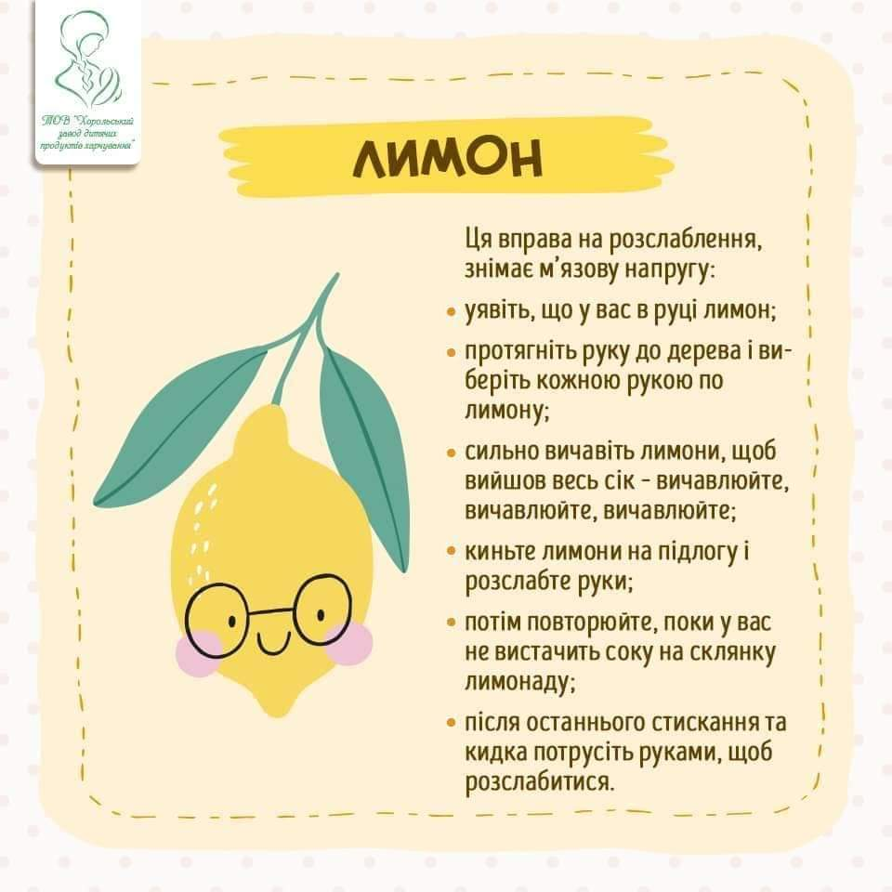
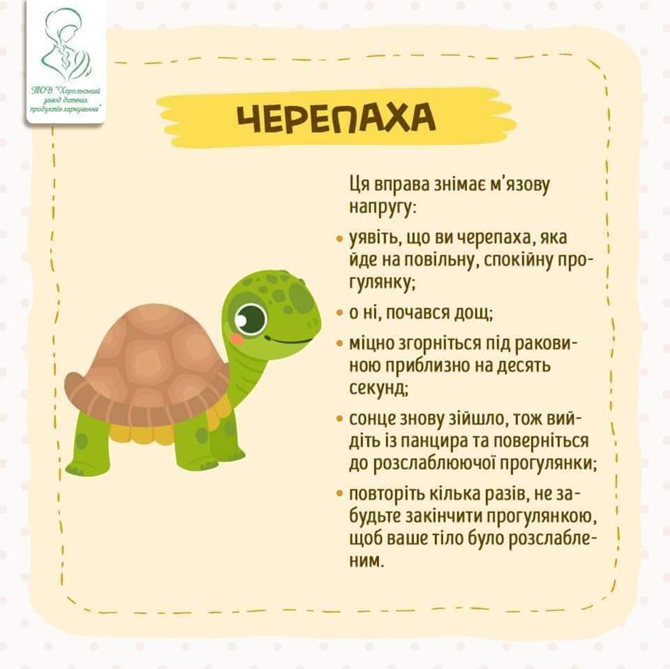
Зняття мязової напруги

Slide 20
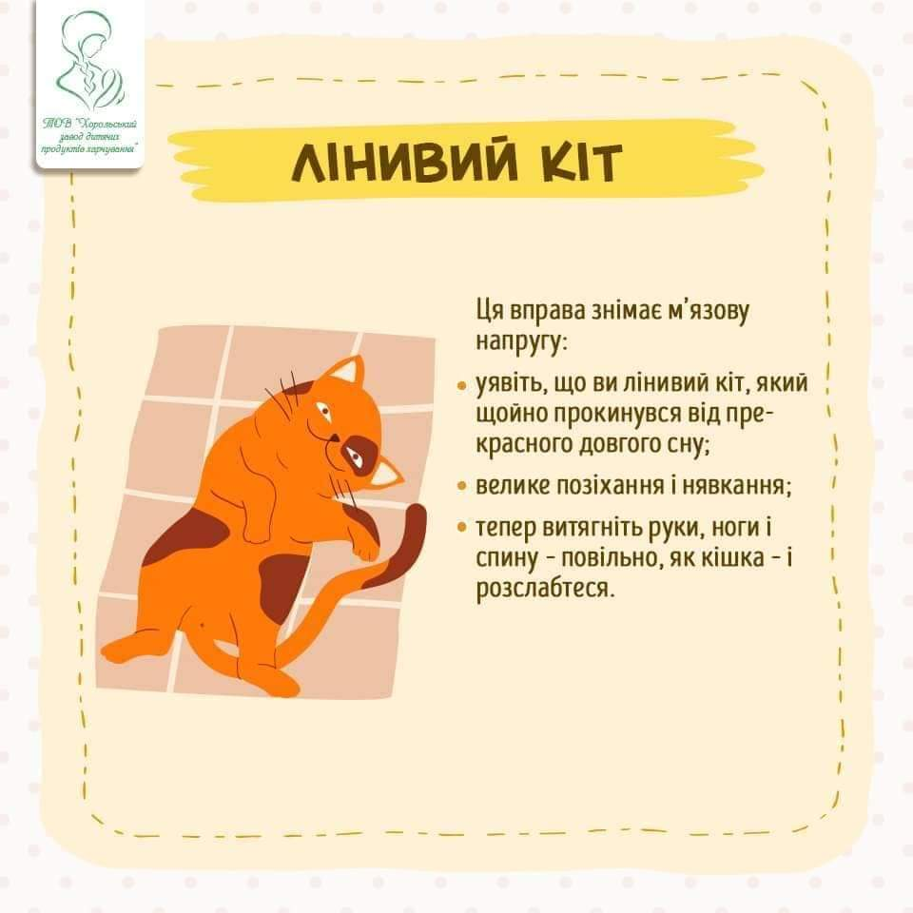
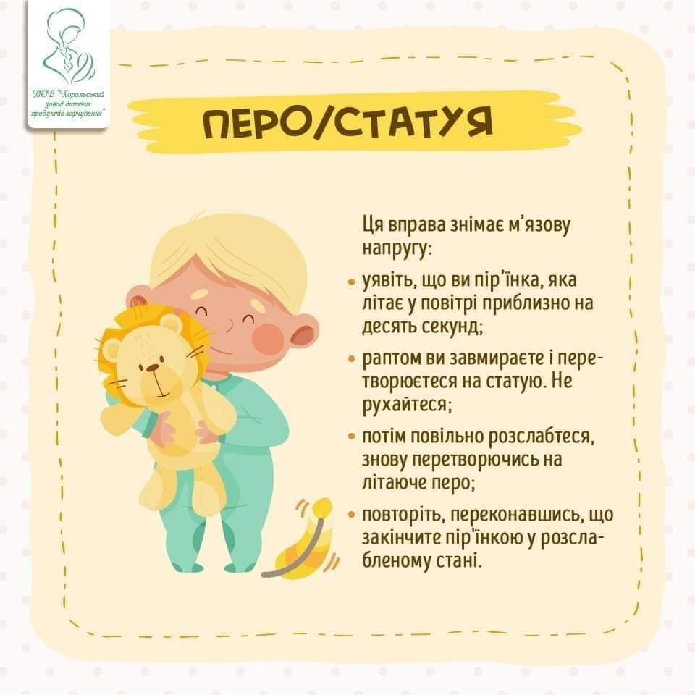

Slide 21
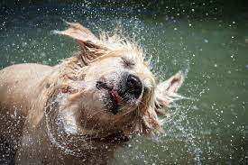
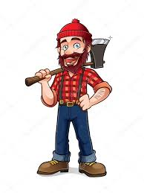


Мокра собака ( струшування)
Лісоруб ( руки ніби тримають сокиру, замахуються, опускають з різким видихом)
Запали вогонь (тертя рук)
Знайди і порахуй усі предмети зеленого кольору, 5 предметів квадратної форми
Я - дерево

Slide 22
Вправа для зняття панічної атаки

Slide 23
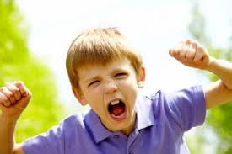
Що робити, якщо…
Називаємо емоцію дитини
Називаємо можливу причину
Пропонуємо самодопомогу
Дитина проявляє надмірну агресію до себе або до інших
Намалювати об'єкт агресії, зкомкати,
порвати, викинути
Зробити якісь фізичні дії
Покричати в стакан

Slide 24
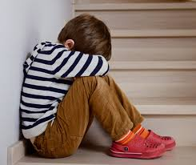
Дитина плаче, закривається
Попити теплої води
Поплакати
Закутатися
Техніки фокусованого дихання
Техніки стабілізації

Slide 25
Швидкий рецепт психологічної стійкості
Щоб вистояти, перемогти, відродитися
1.Цінності - основа-дають відчуття сенсу, незламну витримку: любов, майбутнє
2Мудрі, світлі думки, надихаючи вислови, молитви, бойові мантри, поезія, сповнена Мудрістю, світлом
3.Дія у надії- ефективно, організовано діяти, зайнявши своє місце у строї. Діяти з Надією, з глибоким знанням, що кожен крок наближає нас до неминучої перемоги. Збалансована дія і для праці і для відновлення.

Slide 26
Рекомендовані джерела
Telegram-канал “Підтримай дитину” https://t.me/pidtrumaidutuny
Музична терапія https://brainwave.usplviv.com/
Ігри для зняття стресу у дітей https://vinps.vn.ua/?p=2927
Стабілізація психоемоційного стану https://vinps.vn.ua/?p=2835
Способи зниження стресу https://docs.google.com/document/d/1HBUoWrnZ7WogT0qhmdkvaUgJB7KOeeGm/edit

Slide 27

Відтепер дружні бесіди та вправи для зняття психологічної напруги мають стати невіддільними складовими уроку.
https://www.unicef.org/ukraine/documents/your-power-royz

Slide 28
Телефони «гарячої лінії» підтримки від Української мережі за права дитини та ЮНІСЕФ
📌 Київстар: +380675679845, +380969905450
📌 Lifecell: +380636614252, +380633994592
📌 Vodafonе: +380953271521
Вони працюють щодня з 8:00 до 22:00.

Slide 29

Ми, Українці-Мужні, Сильні,
Нездоланні!
Ми всі є Добрі, Щирі, Унікальні!
Ми всі є Вільні, ми-Живі, Єдині!
Здобудем ПЕРЕМОГУ й МИР настане в Україні!
Автор Оксана Поливко 24.08.2022 р
Віримо в ЗСУ!
Віримо в себе!
Ми з усім впораємося!

